Slide 1


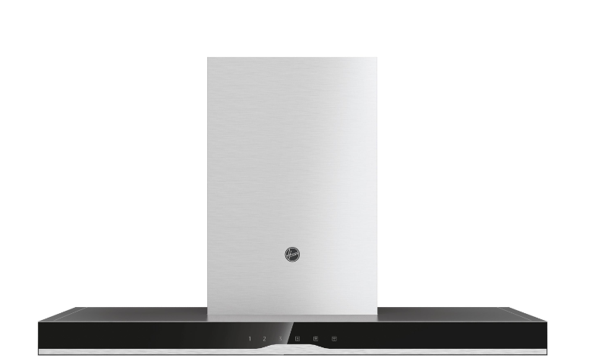

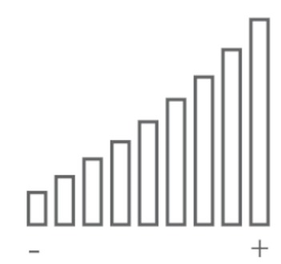

HTS6CBK5XWIFI
Komínový odsavač par šíře 60 cm NEW COLLECTION 5, H-HOOD 500
Odtah i recirkulace, elektronické dotykové ovládání, LED osvětlení, funkce Booster
Hlavní vlastnosti
Roční spotřeba energie (kWh/rok) 40,9
Energetická třída A
Třída účinnosti proudění tekutin B
Třída účinnosti osvětlení A
Třída účinnosti tukové filtrace D
Průtok vzduchu min/max/ Booster (m3/hod) 373/500/595
Hlučnost min /max/ Booster (dB(A)) 53/62/66
Funkce
Verze pro odtah i recirkulaci
Dotykové ovládání
Časovač
4 rychlosti – Booster pro dočasné zvýšení výkonu
Wi-Fi – připojení spotřebiče přes aplikaci hOn
Konstrukce
Motor 1 x 210 W
Osvětlení 2 x 1,5 W LED
Tukový hliníkový filtr (2x)
Pachový uhlíkový filtr – FCR17 2 ks –součástí výrobku
Sací potrubí Ø 150 mm
Redukce Ø 120 mm
ODTAH
A
RECIRKULACE
Možnost použití
60 cm
LED
Osvětlení
LED 2x1,5W
TUKOVÝ HLINÍKOVÝ FILTR
2 ks
Funkce Booster
Logistická data
Kód 36901804
EAN 8059019051895
Barva Nerez + černé sklo panelu
Rozměry výrobku v x š x h (mm) 600x500x548-1000 mm
Čistá váha výrobku (kg) 13,65
Rozměry balení v x š x h (mm) 645 x 560 x 380
Hmotnost s obalem (kg) 16,14

